Slide 1
Escuela Normal de Educación Preescolar
Licenciatura en Educación Preescolar
Ciclo Escolar 2020-2021
Curso: Tutoría Grupal
Titular: Karla Griselda García Pimentel
Alumna: Evelin Medina Ramírez No.17
“Mapa mental – Visualización ”
Segundo Semestre
Sección: D

Slide 2
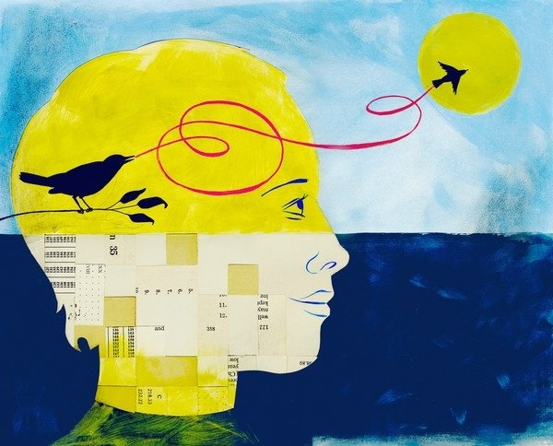
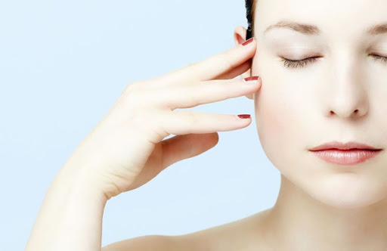
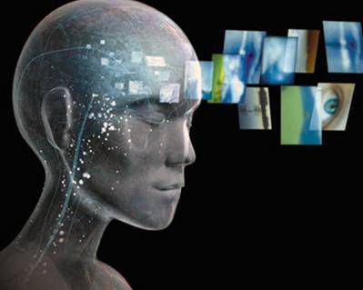
Visualización

